Slide 1
3.10
HTML5+CSS3 Web前端开发技术
CSS font-face属性

Slide 2





Slide 3
@font-face属性
@font-face是CSS3中的一个模块，它主要是把自己定义的Web字体嵌入到网页中，随着@font-face模块的出现，我们在Web的开发中使用字体就不用再为只能使用Web安全字体烦恼了！一些英文网站或blog看到一些很漂亮的自定义Web字体，都是@font-face实现的。

Slide 4
@font-face的语法规则
@font-face {
font-family: <YourWebFontName>;
src: <source> [<format>][,<source> [<format>]]*;
[font-weight: <weight>];
[font-style: <style>];
}
取值说明：
（1）YourWebFontName:此值指的就是你自定义的字体名称，最好是使用你下载的默认字体（下载回来的叫什么字体，这里就填什么字体名），它将被引用到你的Web元素中的font-family。如“font-family:"YourWebFontName";”
（2）source:此值指的是你自定义的字体的存放路径，可以是相对路径也可以是绝路径；
（3）format：此值指的是你自定义的字体的格式，主要用来帮助浏览器识别，其值主要有以下几种类型：truetype,opentype,truetype-aat,embedded-opentype,svg等；
（4）weight和style:这两个值大家一定很熟悉，weight定义字体是否为粗体，style主要定义字体样式，如斜体。

Slide 5

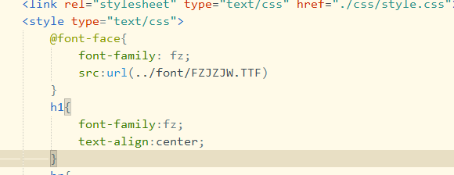

示例

Slide 6
@font-face属性兼容性问题
使用条件注释或媒体查询来为不同的浏览器版本指定不同的字体文件。
使用第三方字体库。如：Google Fonts或Typekit，它们已经为我们处理了兼容性问题，并提供了简单的方式来在网页上使用自定义字体。

Slide 7
加载时间和性能优化
尽可能使用较小的字体文件。可以考虑对字体进行优化，删除不需要的字符和样式，或者使用WOFF2等压缩格式来减小文件大小。
使用字体缓存。通过设置HTTP缓存头，可以让浏览器在一段时间内缓存字体文件，避免每次加载页面时都重新下载字体。
使用CDN（内容分发网络）来加速字体文件的传输。CDN可以将字体文件存储在全球各地的服务器上，使用户可以从最近的服务器获取字体文件，从而加快加载速度。

Slide 8
小结
使用font-face属性，可以将自定义字体引入到网页中，为网页设计带来更多的创意和灵活性。但要注意兼容性问题以及加载时间和性能优化。同时，结合CSS的其他属性和技巧，我们可以实现更丰富和个性化的网页设计效果。

Slide 9
HTML5+CSS3 Web前端开发技术
谢 谢！

